Slide 1

Název školy : ZŠ Pardubice - Spořilov
Autor : Mgr. Věra Hajnová
Název : VY_42_INOVACE_MATEMATIKA 4_30. Sčítání a odčítání dvojciferných čísel 2
Téma : Sčítání a odčítání dvojciferných čísel
Číslo projektu : CZ.1.07/1.4.00/21.234

Slide 2
Sčítání a odčítání dvojciferných čísel
Určeno pro : 3. třídu
Anotace : upevnění a procvičení sčítání a odčítání dvojciferných čísel
Autorem je Mgr. Věra Hajnová

Slide 3
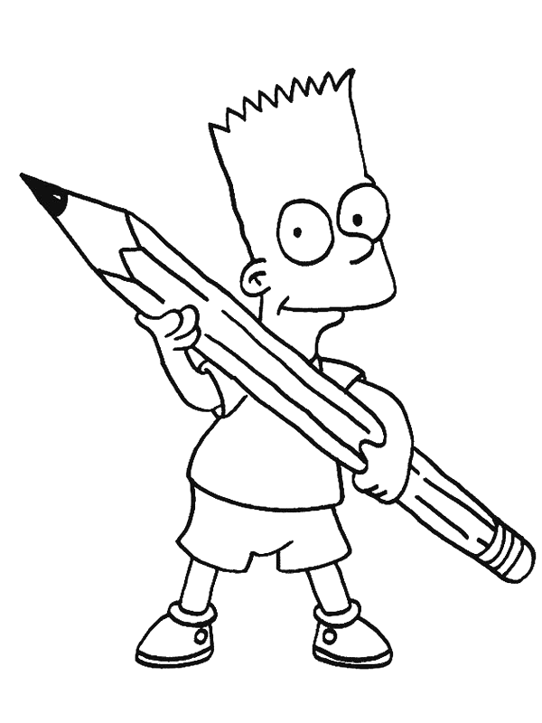
Doplň chybějící čísla
25 + ? = 59
63 + 18 = ?
? + 55 = 96
49 + ? = 69
? + 15 = 87
65 + 28 = ?
? + 27 = 85
75 + ? = 97

Slide 4
Doplň konec hada
54
+ 26
- 47
+ 24
+ 41
- 24
+ 49
= ?
- 39

Slide 5
Doplň čísla tak, aby …
Jejich součet byl 100 :
Jejich rozdíl byl menší než 30
52 + ? = 100
? + 26 = 100
78 + ? = 100
25 + ? = 100
? + 74 = 100
87 + ? = 100
29 + ? = 100
? + 58 = 100
69 - ? =
74 - ? =
85 - ? =
66 - ? =
98 - ? =
55 - ? =
47 - ? =
39 - ? =

Slide 6
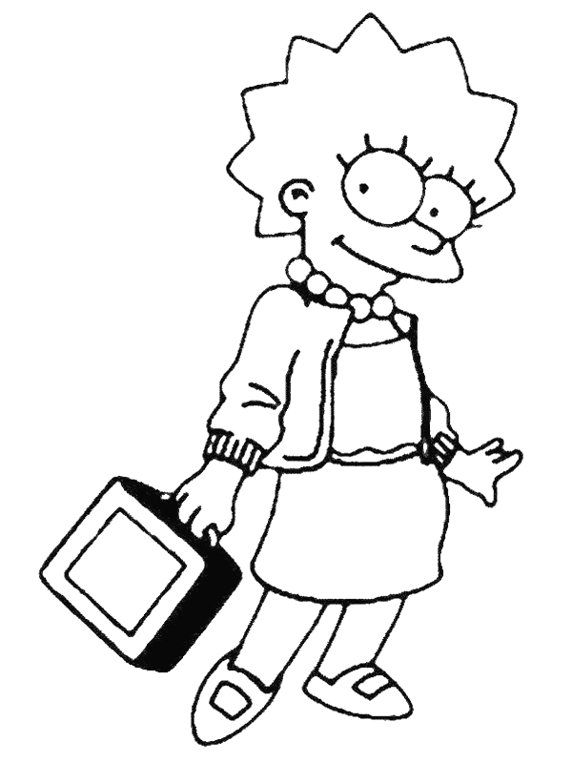
Porovnej :
45 + 18 74 - 16
98 - 55 12 + 35
87 - 44 20 + 23
21 + 24 90 - 45
66 + 12 87 - 11
98 - 47 30 + 11
75 + 19 55 + 40
86 - 20 39 + 27

Slide 7
Zdroje :
http://janoch.borec.cz/omal/omalovanky17.html
http://www.predskolaci.cz/?attachment_id=7806
Pokud není uvedeno jinak, autorem všech textů je Mgr. Věra Hajnová.

